Slide 1


ELABORACIÓN DE ESTRATEGIAS ENERGÉTICAS LOCALES PARA 16 MUNICIPIOS RURALES DE LA REGIÓN METROPOLITANA

Slide 2





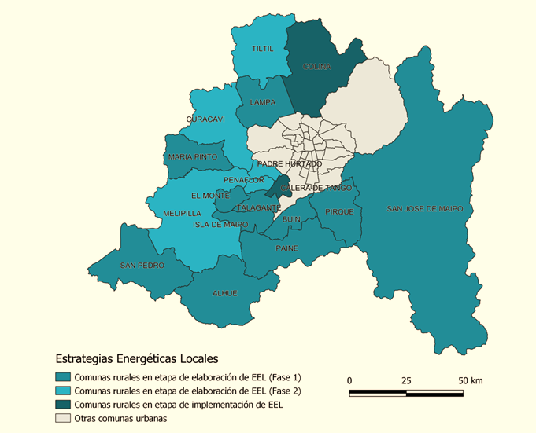
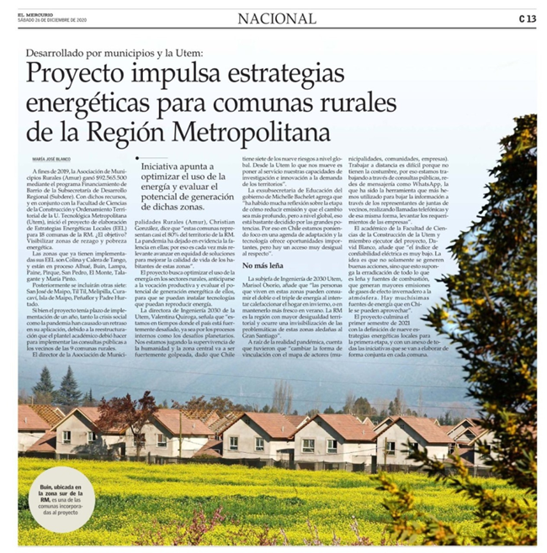
Estrategias Energéticas Locales en 16 comunas
rurales de la RM

Slide 3
Datos del proyecto
CONSULTA PÚBLICA EFECTUADA A TRAVÉS DE MEDIOS DIGITALES:
MÁS DE 900 PERSONAS RESPONDIERON
MÁS DE 150 EMPRESAS CONSULTADAS EN LAS DIFERENTES 16 COMUNAS
ALREDEDOR DE 160 SESIONES DE TRABAJO CON LAS CONTRAPARTES TÉCNICAS
MAS DE 200 FUNCIONARIOS Y FUNCIONARIAS PARTICIPANTES DE LAS CONSULTAS PARTICIPATIVAS
ABARCA EL
79% DEL TERRITORIO METROPOLITANO
IMPACTO SOBRE EL 40,5% DE LA POBLACIÓN REGIONAL

Slide 4
Vinculación con los 16 municipios
PLAN DE CONTIGENCIA
1
REVISIÓN METODOLÓGICA
Se reestructuró la metodología propuesta en el campo cualitativo. Se realizó una revisión de los instrumentos que permitan la participación de la ciudadanía y de los funcionarios de manera virtual, a través de TIC’s
2
INNOVACIÓN EN APLICACIÓN DE INSTRUMENTOS DE LEVANTAMIENTO DE INFORMACIÓN
Se repensó la participación ciudadana en tiempos de emergencia sanitaria, se tradujeron los instrumentos de levantamiento de información, diseñados para actividades presenciales, a instrumentos aplicados a través de medios digitales, manteniendo la esencia de la representatividad de las bases comunitarias.
3
USO DE NUEVAS TECNOLOGÍAS
Se identificaron nuevas tecnologías como aliados imprescindibles en esta nueva modalidad de SARS COVID-19, los cuales permitieron alcanzar y ampliar la convocatoria a un número mayor de personas.

Slide 5





ETAPA I
Diagnóstico Comunal y Territorial
Geografía, demografía
Desarrollo económico y productivo
Diagnóstico de gestión energética local
Planificación y eficiencia energética
Energías renovables y generación local
Medio ambiente y cambio climático
Diagnóstico Energético
Potencial disponible de Energías Renovables
Oferta, demanda y proyección de consumo energético
Potencial de biomasa, solar, eólico, hídrico, geotérmico
Método

Slide 6



ETAPA II
Proceso participativo
Participación ciudadana
Definición de conceptos energéticos, lineamientos
Plan de Acción de EEL
Visión Energética
Objetivos y metas
Cartera de Proyectos
Cartera por categoría
Matriz de seguimiento y control
Método

Slide 7
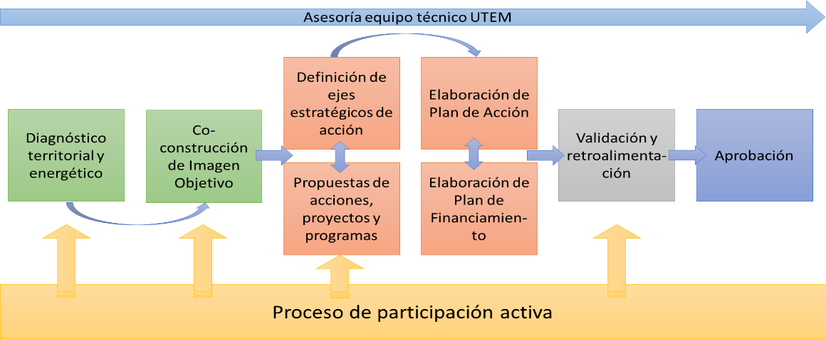
PARTICIPACIÓN PÚBLICA
Método

Slide 8
METODOLOGÍA DE PARTICIPACIÓN PÚBLICA
 | TALLER 1_ PRESENTACIÓN METODOLÓGICA | TALLER 2_ MESA DE EXPERTOS | Taller 3 IMAGEN OBJETIVO | TALLER 4 _TALLER CIUDADANO 1 | TALLER 5 TALLER CIUDADANO 2 | TALLER 6 VALIDACIÓN INTRA E INTERMUNICIPAL | TALLER 7 VALIDACIÓN CONCEJO MUNICIPAL
Tipo de Metodología | Reunión grupal vía zoom | Reunión grupal vía zoom | Encuestas en línea | Reunión grupal Híbrido | Reunión grupal Híbrido | Reunión grupal Híbrido | Reunión Presencial o virtual (de acuerdo a contexto sanitario)
Tipo de estudio | Diseño cualitativo y un nivel de profundidad descriptivo | Diseño cualitativo y un nivel de profundidad descriptiva | Diseño cuantitativo de profundidad descriptiva | Diseño Cualitativo de profundidad exploratoria-descriptiva | Diseño Cualitativo de profundidad exploratoria-descriptiva | Diseño Cualitativo de profundidad exploratoria-descriptiva | Diseño Cualitativo de profundidad exploratoria-descriptiva
Trabajo de campo | Aplicación de técnica de participación colectiva para la discusión de la problemática hídrica en la comuna | Aplicación de técnica de participación colectiva para levantar necesidades hídricas comunales | Difusión del cuestionario Google Forms vía online (mail y whatsapp) | Aplicación de taller participativo mediante las plataformas Mural y Zoom para Co-construir la visión y definir la cartera de proyectos | Aplicación de taller participativo mediante las plataformas Mural y Zoom para Co-construir la visión y definir la cartera de proyectos | Aplicación de taller participativo mediante las plataformas Mural y Zoom para Co-construir la visión y definir la cartera de proyectos | Aplicación de taller ante el Concejo Municipal, con la conformación de Visión Hídrica y validación de Cartera de proyectos propuestos
Grupo objetivo | 1. Actores claves 2. Contraparte técnica Municipal | 1. funcionarios municipales 2. Expertos y especialistas involucrados 3. Autoridades | 1. funcionarios municipales | 1. Sociedad Civil 2. Actores Claves 3. Otros | 1. funcionarios municipales 2. Actores Claves 3. Otros | 1. funcionarios municipales 1. Actores claves 3. Otros | Funcionarios municipales
 |  |  | 2. Ciudadanía
 |  |  | 3. Empresas
Muestra | No representativa. | No representativa. Selección de actores claves identificados a nivel comunal | Muestra aleatoria no probabilística con las siguientes cuotas mínimas de respuesta: (6) funcionarios municipales; (17) Sociedad Civil y/o Organizaciones Sociales; (6) Empresas | No representativa. Selección de actores claves identificados a nivel comunal | No representativa. Selección de actores claves identificados a nivel comunal. | No representativa. Selección de actores claves identificados a nivel comunal. | No representativa
Objetivo | Levantar las principales necesidades de la comuna en materia estudiada | Identificar zonas de riesgo climático e hídrico. Validación Diagnóstico Comunal actualizado y Diagnóstico Hídrico Propuesto | Reconocer las principales necesidades hídricas de las comunidades | Co-construir y validar el análisis participativo como respuesta a la elaboración del estudio | Presentar Visión Hídrica, Objetivos Estratégicos y Cartera de Inversiones propuesta | Validación a nivel inter e intra municipal en relación a recursos hídricos y propuestas de mitigación asociativa de emergencia hídrica | Validación del Instrumento de Planificación Territorial: Estrategia Hídrica Local
 | Identificar cercanía del municipio con la problemática de riesgos hídricos |  | Levantar visión comunal en torno a planificación territorial en materia hídrica

Slide 9
Desafíos

Slide 10
Decisión de impacto territorial basado en cartera de Proyectos
1
Planificación Energética: Fortalecimiento de la gestion municipal
2
Eficiencia Energética en la Infraestructura: Smart city Municipal: energía, recursos hídricos y aire
3
Energía Renovable y Generación Local: Potenciar proyectos que se orientan a mejorar la calidad de las viviendas a través de energía solar (techos solares, APR energizados, biodigestores)
4
Organización y Finanzas: Instalación de capacidades al municipio en materia de EEL
5
Sensibilización y Cooperación: Campañas de promoción de buenas practices energéticas a nivel comunal
6
Movilidad Sostenible: Mejoramiento vial de uso mixto (automóvil, ciclistas y peatonal) ; potenciar la electromovilidad comunal

Slide 11


  Ejemplo de Resultados

Slide 12
RESUMEN DE POTENCIALES ER Y EFICIENCIA ENERGÉTICA
 |  | ALHUÉ | CURACAVÍ | MARIA PINTO | MELIPILLA | SAN PEDRO
TIPO |  | POTENCIAL (GWh/año) | POTENCIAL (GWh/año) | POTENCIAL (GWh/año) | POTENCIAL (GWh/año) | POTENCIAL (GWh/año)
Biomasa | Biodiesel | - | - | - | 20,17 | -
 | Biogás | 1,28 (E. eléctrica) | 6,47 (E. eléctrica) | 3,1 (E. eléctrica) | 24,55 (E. eléctrica) | 1,93 (E. eléctrica)
 |  | 1,83 (E. térmica) | 9,24 (E. térmica) | 4,42 (E. térmica) | 35,07 (E. térmica) | 2,76 (E. térmica)
Solar | Térmica | 0,62 | 1,3 | 0,3 | 2,46 | 0,24
 | Fotovoltaica | 3,17 | 14,21 | 5,68 | 50,48 | 4,97
Eólico |  | 0,17 | 1,28 | 0,67 | 7 | 6,61
Hídrico |  | - | - | - | - | -
Geotérmico | De baja Entalpía | 0,19 | 0,86 | 0,39 | 3,37 | 0,31
Potencial Eficiencia Energética | Mejora viviendas | 14,01 | 57,87 | 27,16 | 226,56 | 18,26
 | Recambio equipos | 8,02 | 34,33 | 15,99 | 124,1 | 21,33
 | Alumbrado | 0,67 | 0,49 | 0,49 | 27,37 | 0,65
 | Sensibilización de la comunidad | 3,21 | 10,39 | 4,8 | 37,23 | 6,4
33,17
136,44
63,00
558,36
63,46
TOTAL 854,43 GWh/año

Slide 13

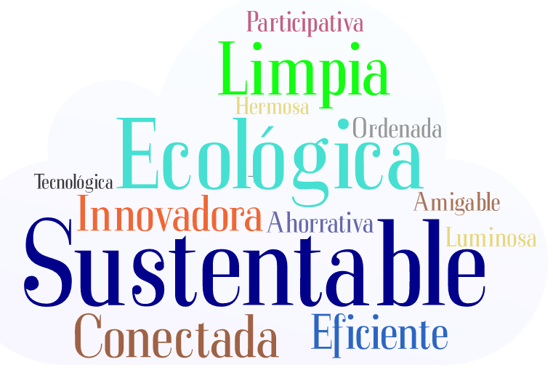

Melipilla
Alhué
Curacaví
Visiones

Slide 14
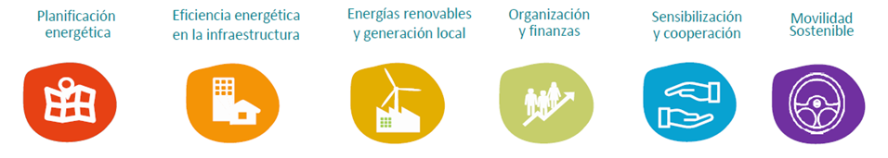
Categorías

Slide 15
Categorías | Objetivos Estratégicos | Metas | Proyectos/programas/acciones
Planificación energética | Integrar la EEL en una Unidad de Gestión interna | 70% de la EEL integrada a los procesos municipales de planificación territorial anual a 3 años | Generar línea base de indicadores sobre acceso y calidad de los servicios energéticos
 |  |  | Análisis de Ciclo de Vida para procesos de adquisición, considerando factores energéticos y climáticos.
 |  | 100% de la EEL integrada a los procesos municipales de planificación territorial anual a 6 años | Incorporar conceptos de mitigación y adaptación al cambio climático en licitaciones o concursos sobre desarrollo urbano
 |  |  | Proponer al Consejo Municipal la actualización y generación de ordenanzas municipales en temáticas de sustentabilidad y eficiencia energética
 |  |  | Dar seguimiento para garantizar el cumplimento de las metas planteadas en la EEL
 |  |  | Introducir temas de eficiencia energética en PRC

Slide 16
Categorías | Objetivos Estratégicos | Metas | Proyectos/programas/acciones
Eficiencia energética en la infraestructura | Desarrollar un plan de descarbonización de la infraestructura pública | 60% de la infraestructura pública carbono neutral a 10 años | Instalación de luminaria solares en parques y plazas púclicas
 |  |  | Instalación de Tokens solares parques
 |  |  | El proceso de aprobación de obras e inspección de construcción considera aspectos para promover la implementación de proyectos lo más energéticamente eficiente y sustentable posible
 |  |  | El municipio prepara un plan de mediano y largo plazo para la renovación de la infraestructura municipal existente que permite identificar el potencial de eficiencia energética y de energía renovable de cada edificio municipal
 |  |  | Realizar un diagnóstico del consumo actual eléctrico y de combustibles (Auditoría energética)

Slide 17
Categorías | Objetivos Estratégicos | Metas | Proyectos/programas/acciones
ER y Generación Local | Impulsar proyectos que promuevan la capacidad de generación eléctrica a través de métodos de energía renovable de desarrollo local | 40% de la matriz comunal a partir de energías limpias a 10 años | Generar un plan de acción que permita la medición y verificación de los ahorros proyectados
 |  |  | Migración de JJVV de energía convencional a ERNC
 |  |  | Riego automático con energía solar en áreas verdes
 |  |  | Bombas de agua solares (APR) - sustentabilidad holística (agua, eficiencia energética, energías renovables, movilidad)
 |  |  | Sistema de Eficiencia Hídrica-Solar para colegios municipales
Organización y finanzas |  | 100 % de integración de los instrumentos a la organización municipal a 10 años | Proponer al Concejo Municipal la incorporación de temas de energía sustentable en ordenanzas municipales
 |  |  | Integración de los funcionarios y metas de desempeño.
 |  |  | Vincular SCAM con EEL y PLADECO
 |  |  | Certificación de encargados municipales
 |  |  | Capacitaciones en temas relevantes de energía, enfocadas en grupos específicos (directores, administradores de edificios)
 |  |  | Diseño de presupuesto anual para fomentar la EEL

Slide 18

Categorías | Objetivos Estratégicos | Metas | Proyectos/programas/acciones
Sensibilización y cooperación | Fomentar el conocimiento en materia de energías renovables a la sociedad civil, Instituciones locales a través de programas de capacitación | Desarrollar una campaña de socialización energética a nivel comunal con un alcance del 100% a 8 años | Campaña de sensibilización y capacitación a funcionarios municipales
 |  |  | Promoción comunal de buenas prácticas energéticas
Movilidad Sostenible |  |  | Programa de apoyo para emprendedores energéticos
Movilidad Sostenible
 |  | 100% de habilitación espacios movilidad peatonal y vehicular limpia a 10 años | Impulsar espacios seguros para el desplazamiento peatonal, ciclistas y vehículos motorizados
 |  |  | Ejecutar campaña de responsabilidad en movilidad sustentable: bicicletas, autos y peatones
 |  |  | Plan de inversión público-privado para generar un proyecto de bicicletas/scooter eléctricos comunitarias

Slide 19

Como conclusiones
1
Se estableció la Línea de Base actual de las comunas en materia energética
Se determinó el Potencial Energético de cada comuna en función de su contexto actual
2
Se presentó la línea de base y potenciales a todos los actores de cada comuna
Se diseñó, junto con todos los actores de la comuna la VISIÓN ENERGÉTICA COMUNAL
3
Se diseñó una Cartera de Proyectos para cada comuna a corto, medio y largo plazo
Se estimaron las medidas de apalancamiento de los recursos para cada proyecto
Se establecieron hitos intermedios de revisión del avance
4
Se validaron los resultados por parte de los actores comunales involucrados
Se validaron los resultados por parte de cada una de las Municipalidades
Se validaron las EEL por Agencia de Sostenibilidad Energética y el Ministerio de Energía

Slide 20
ELABORACIÓN DE ESTRATEGIAS ENERGÉTICAS LOCALES PARA 16 MUNICIPIOS RURALES DE LA REGIÓN METROPOLITANA

